Slide 1



第三单元 秦汉时期：
统一的多民族国家的建立和巩固
第十二课 汉武帝巩固大一统王朝

Slide 2

学习目标导航
1
背诵汉武帝在政治、思想文化、经济方面
采取的巩固统一的措施。
2
理解汉武帝巩固大一统局面的目的与影响。
3
理解汉武帝的文治武功，学会评价汉武帝。

Slide 3
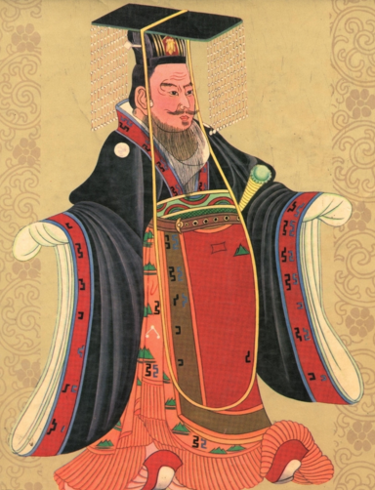
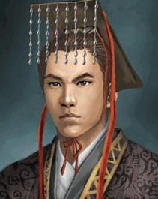
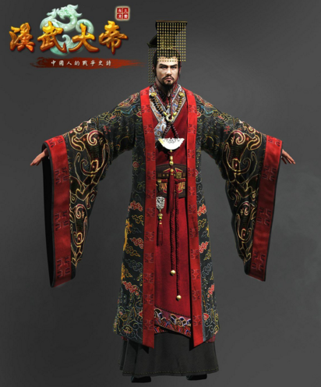
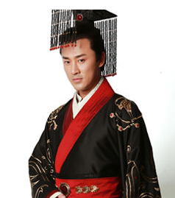
16岁的刘彻登上大汉帝国宝座之后，雄心勃勃，准备一展雄才大略 。你认为，他是否具备了一展雄才大略的条件？他面临的又是一种什么样的局面?

Slide 4
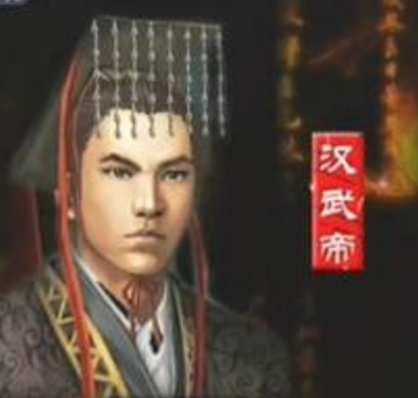
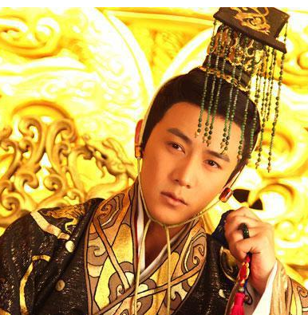
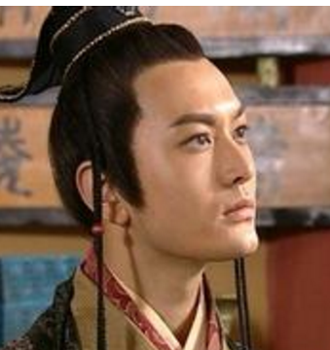
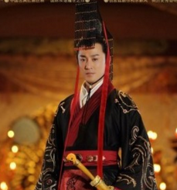
主父，朕今日听闻梁王出行都与朕无异了，还自造弓箭数十万，库存的珠宝玉器多于京师，长此下去，必影响国体，朕欲除此祸患，不知主父可有高见？

Slide 5
一 “推恩令”的实施
1 背景：诸侯王独霸一方；地方豪强横行乡里。
2 提出者：主父偃
3 具体措施 汉武帝下诏允许诸侯王除以嫡长子继承王位外，可将封地再次分封给其子弟作为侯国，由皇帝制定封号。

Slide 6
假如一个诸侯王的封地有下图那么大，他有4个儿子。根据推恩令，他的封地变成多大了呢？

Slide 7
推恩令后的诸侯王封地

Slide 8
儿子
嫡长子
中央统辖
儿子
诸侯国
儿子
长子
儿子
儿子
次子
儿子
儿子

Slide 9
一 “推恩令”的实施
4 结果
侯国越来越多，诸侯王的封地和势力越来越小；诸侯王从此一蹶不振。
加强了中央对地方的控制。
5 刺史制度
全国划分为13个州部，每州部派刺史一人。

Slide 10
董爱卿，近来朕心中颇为烦闷，诸王门下的那些宾客又在批评朕的政策，指责中央，唧唧歪歪，吵得朕心神不宁，不知爱卿可有对策？

Slide 11
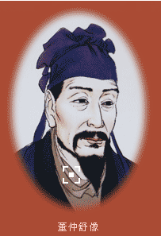
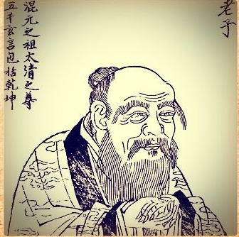
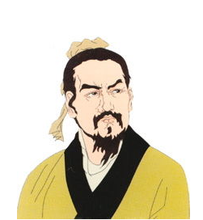
二 “罢黜百家，独尊儒术”
废除诸子百家的主张，
把儒家思想作为正统思想。

Slide 12
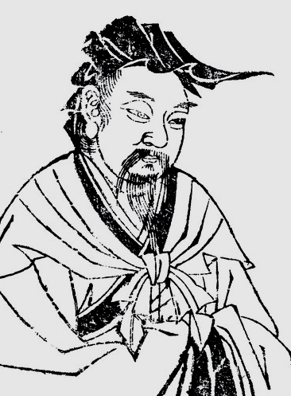
二 “罢黜百家，独尊儒术”
1 背景
“无为而治”政策，诸子百家学说流行，许多士人四处游说，依附诸侯王，对抗朝廷。
2 目的：加强中央集权
3 提出者：董仲舒

Slide 13
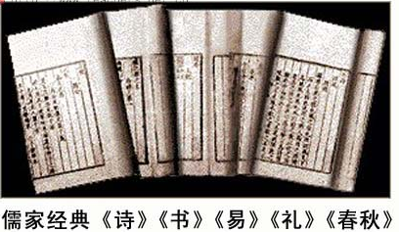
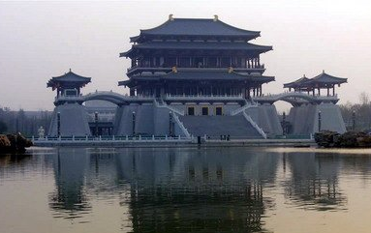
二 “罢黜百家，独尊儒术”
4 表现
把儒家学说立为正统思想；
汉武帝在长安兴办太学——
《诗》《书》《礼》《易》《春秋》
5 作用
自此，儒学居于主导地位，
为历代王朝所推崇，影响深远。

Slide 14
比一比
汉武帝的“罢黜百家，独尊儒术”和秦始皇的“焚书坑儒”的异同点
 |  | 秦始皇“焚书坑儒” | 汉武帝“罢黜百家，独尊儒术”
相同点 | 目的
 | 实质
不同点 方式和结果
加强中央集权
文化专制
独尊儒术(吸收法、道思想），以儒学为正统思想，促进了大一统局面的形成和巩固
采用法家思想，对其它思想粗暴破坏，加速了秦朝的灭亡

Slide 15
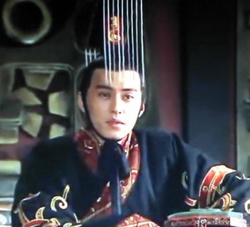
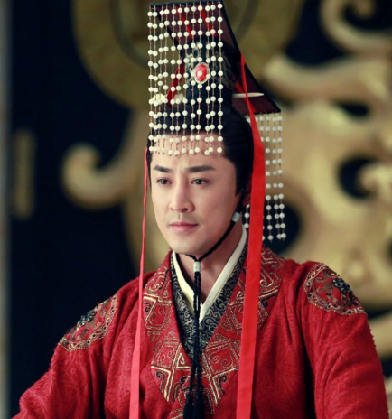
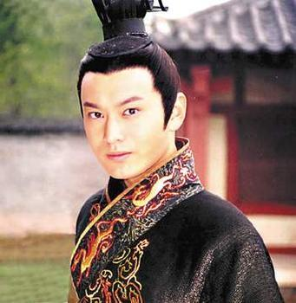
同学们，朕可不止在政治、思想、文化上下功夫，朕在经济、军事上一样是功绩卓越，你们当中可有人知道朕在经济、军事都做过些什么吗？

Slide 16
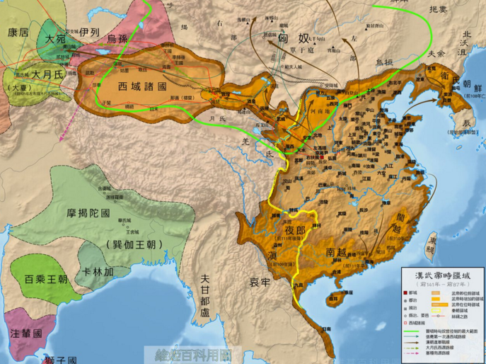
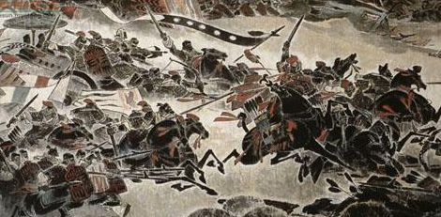
三 经济上、军事上措施
1经济上：把铸币、盐铁经营权收归中央，盐铁官营、专卖；发行五铢钱；统一调配物资，平抑物价
西汉进入鼎盛时期
2军事上：抗击匈奴

Slide 17
课后探究：如何评价汉武帝？

